Slide 1
6-2 約分和等值分數

Slide 2
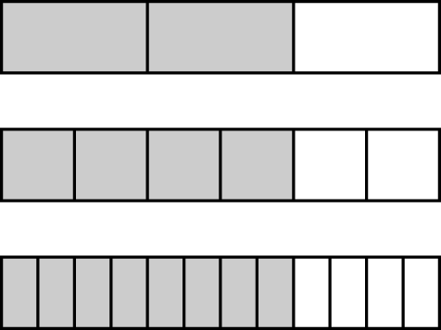
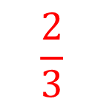
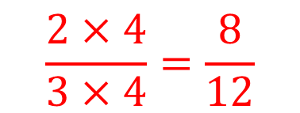
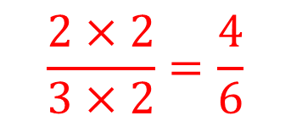
複習一下--擴分
$$\frac{2}{3}$$
$$\frac{2×2}{3×2}=\frac{4}{6}$$
$$\frac{2×4}{3×4}=\frac{8}{12}$$
◎擴分是用乘法來找等值分數。

Slide 3
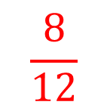
認識約分
◎約分是用除法來找等值分數。
$$\frac{8}{12}$$
$$\frac{8÷2}{12÷2}=\frac{4}{6}$$
$$\frac{8÷4}{12÷4}=\frac{2}{3}$$

Slide 4
認識約分
◎將分子和分母同時除以它們的公因數，可以找到等值分數，就是約分的過程。
$$\frac{4}{6}=\frac{4÷2}{6÷2}=\frac{2}{3}$$
$$\frac{12}{18}=\frac{12÷3}{18÷3}=\frac{4}{6}$$
$$\frac{12}{18}=\frac{12÷2}{18÷2}=\frac{6}{9}$$
$$\frac{12}{18}=\frac{12÷6}{18÷6}=\frac{2}{3}$$

Slide 5
認識擴分與約分
$$\frac{2}{3}=\frac{4}{6}=\frac{6}{9}=\frac{12}{18}$$
$$\frac{12}{18}=\frac{6}{9}=\frac{4}{6}=\frac{2}{3}$$

Slide 6
Try Try See
畫出和 $\frac{18}{27}$ 一樣大的等值分數。
$$\frac{18}{27}=\frac{18÷9}{27÷9}=\frac{2}{3}$$

Slide 7
Try Try See
畫出和 $\frac{8}{12}$ 一樣大的等值分數。
$$\frac{8}{12}=\frac{8÷2}{12÷2}=\frac{4}{6}$$

Slide 8
Try Try See
畫出和 $\frac{27}{36}$ 一樣大的等值分數。
$$\frac{27}{36}=\frac{27÷3}{36÷3}=\frac{9}{12}$$

Slide 9
Try Try See
$$\frac{12}{18}=\frac{□}{9}$$
$$\frac{12}{18}=\frac{12÷2}{18÷2}=\frac{6}{9}$$
$$\frac{50}{40}=\frac{5}{□}$$
$$\frac{50}{40}=\frac{50÷10}{40÷10}=\frac{5}{4}$$

Slide 10
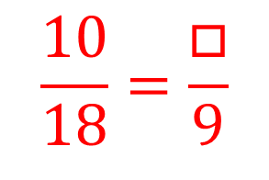
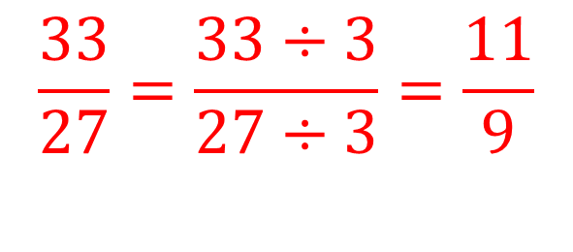
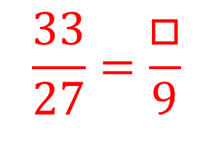
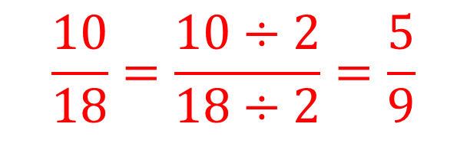
Try Try See
$$\frac{10}{18}=\frac{□}{9}$$
$$\frac{10}{18}=\frac{10÷2}{18÷2}=\frac{5}{9}$$
$$\frac{33}{27}=\frac{□}{9}$$
$$\frac{33}{27}=\frac{33÷3}{27÷3}=\frac{11}{9}$$

Slide 11
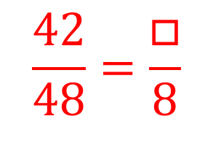
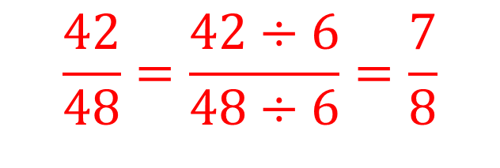
Try Try See
$$\frac{42}{48}=\frac{□}{8}$$
$$\frac{42}{48}=\frac{42÷6}{48÷6}=\frac{7}{8}$$
$$\frac{40}{200}=\frac{20}{□}=\frac{□}{50}=\frac{1}{□}$$
$$\frac{40}{200}=\frac{40÷2}{200÷2}=\frac{20}{100}=\frac{20÷2}{100÷2}=\frac{10}{50}=\frac{10÷10}{50÷10}=\frac{1}{5}$$

Slide 12
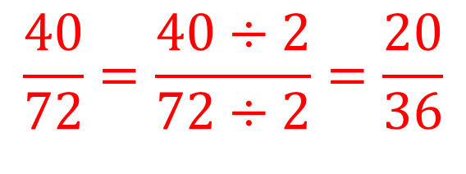
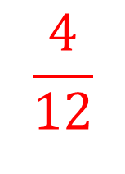
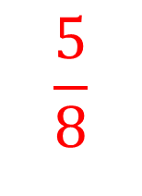
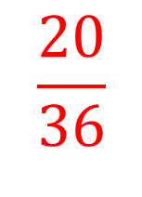
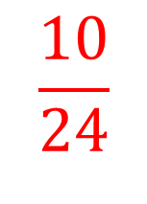
Try Try See
下面哪一個分數和 $\frac{40}{72}$ 一樣大？
$$\frac{10}{24}$$
$$\frac{20}{36}$$
$$\frac{5}{8}$$
$$\frac{4}{12}$$
$$\frac{40}{72}=\frac{40÷2}{72÷2}=\frac{20}{36}$$

Slide 13
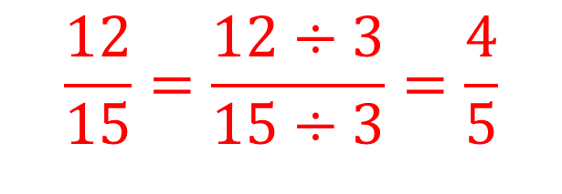
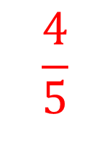
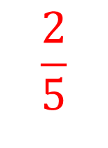
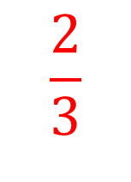
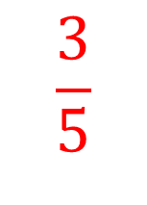
Try Try See
下面哪一個分數和 $\frac{12}{15}$ 一樣大？
$$\frac{3}{5}$$
$$\frac{2}{3}$$
$$\frac{2}{5}$$
$$\frac{4}{5}$$
$$\frac{12}{15}=\frac{12÷3}{15÷3}=\frac{4}{5}$$

Slide 14
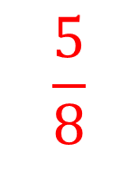
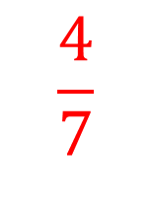
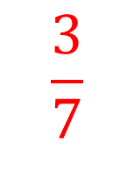
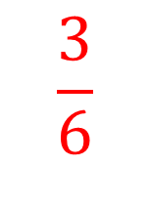
Try Try See
下面哪一個分數和 $\frac{16}{28}$ 一樣大？
$$\frac{3}{6}$$
$$\frac{3}{7}$$
$$\frac{4}{7}$$
$$\frac{5}{8}$$
$$\frac{16}{28}=\frac{16÷4}{28÷4}=\frac{4}{7}$$

Slide 15
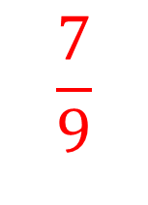
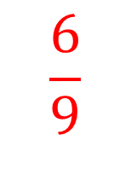
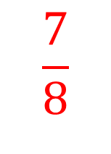
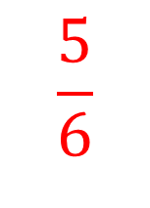
Try Try See
下面哪一個分數和 $\frac{63}{81}$ 一樣大？
$$\frac{5}{6}$$
$$\frac{7}{8}$$
$$\frac{6}{9}$$
$$\frac{7}{9}$$
$$\frac{63}{81}=\frac{63÷9}{81÷9}=\frac{7}{9}$$

Slide 16
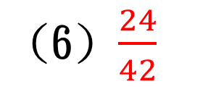
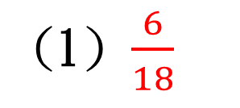
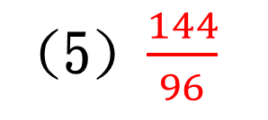
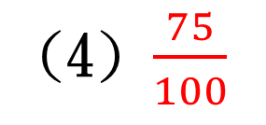
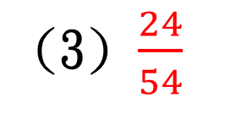
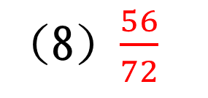
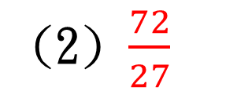
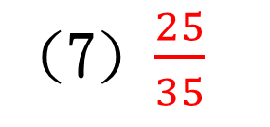
Try Try See
用最大公因數約分找出下列分數的最簡分數。
(1) $\frac{6}{18}$
(5) $\frac{144}{96}$
(2) $\frac{72}{27}$
(6) $\frac{24}{42}$
(3) $\frac{24}{54}$
(7) $\frac{25}{35}$
(4) $\frac{75}{100}$
(8) $\frac{56}{72}$

Slide 17
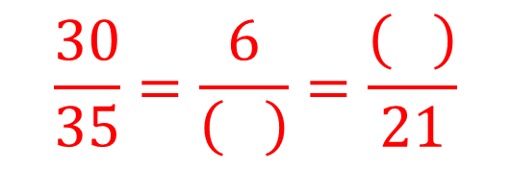
動動腦
求下列分數的等值分數。
$$\frac{30}{35}=\frac{6}{\left( \right)}=\frac{\left( \right)}{21}$$
$$\frac{32}{36}=\frac{8}{\left( \right)}=\frac{\left( \right)}{18}$$

Slide 18
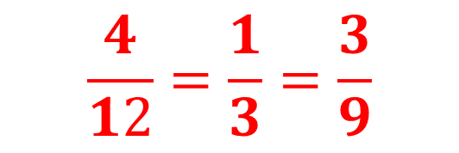
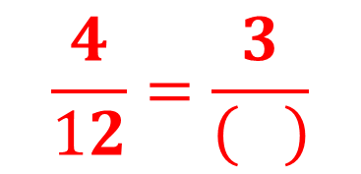
動動腦
求下列分數的等值分數。
$$\frac{4}{12}=\frac{3}{\left( \right)}$$
$$\frac{4}{12}=\frac{1}{3}=\frac{3}{9}$$

Slide 19
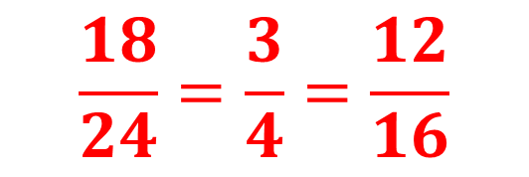
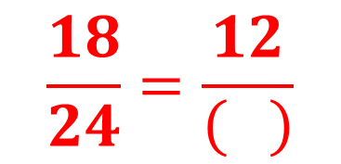
動動腦
求下列分數的等值分數。
$$\frac{18}{24}=\frac{12}{\left( \right)}$$
$$\frac{18}{24}=\frac{3}{4}=\frac{12}{16}$$

Slide 20
Try Try See
用約分寫出 $\frac{30}{45}$ 的三個等值分數。
$$\frac{30}{45}=\frac{30÷3}{45÷3}=\frac{10}{15}$$
$$\frac{30}{45}=\frac{30÷5}{45÷5}=\frac{6}{9}$$
$$\frac{30}{45}=\frac{30÷15}{45÷15}=\frac{2}{3}$$

Slide 21
Try Try See
用約分找出$\frac{12}{18}$的所有等值分數。
用2約分 $\frac{12}{18}=\frac{6}{9}$
用3約分 $\frac{12}{18}=\frac{4}{6}$
用6約分 $\frac{12}{18}=\frac{2}{3}$

Slide 22
認識最簡分數
像$\frac{2}{3}$、$\frac{1}{5}$、$\frac{3}{7}$、$\frac{4}{9}$這些分數的分子和分母已不能再約分，這樣的分數就稱為最簡分數。
將分數直接以分子和分母的最大公因數約分時，就可以得到最簡分數。
例如：$\frac{12}{18}$可以用6約分成$\frac{2}{3}$

Slide 23
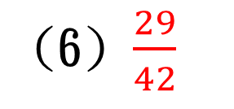
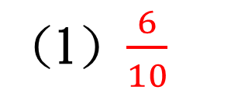
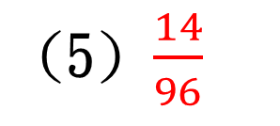
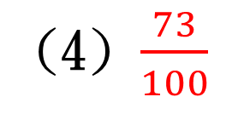
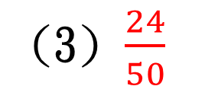
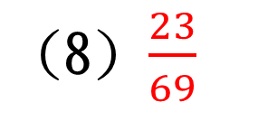
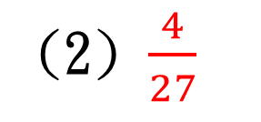
Try Try See
想一想，下列哪些分數是最簡分數。
(1) $\frac{6}{10}$
(5) $\frac{14}{96}$
(2) $\frac{4}{27}$
(6) $\frac{29}{42}$
(3) $\frac{24}{50}$
(7) $\frac{23}{35}$
(4) $\frac{73}{100}$
(8) $\frac{23}{69}$

